Slide 1
Evaluasi model dan pengambilan keputusan
Henni,ST.,MT

Slide 2
Evaluasi Model
Langkah kritis untuk memastikan bahwa model yang dibangun bekerja dengan baik dan dapat diandalkan untuk membuat prediksi atau mengambil keputusan.
Evaluasi yang tepat dapat membantu menentukan seberapa baik model akan bekerja pada data baru yang belum pernah dilihat sebelumnya dan mengidentifikasi potensi kelemahan model.

Slide 3
Langkah evaluasi model
1. Pembagian Data
Train/Test Split: Membagi dataset menjadi dua subset, yaitu data pelatihan (training set) dan data pengujian (testing set).
Cross-Validation: Teknik untuk mengukur kinerja model dengan membagi data menjadi beberapa subset (folds) dan melakukan pelatihan serta pengujian pada setiap fold secara bergantian.
2. Pemilihan Metrik Evaluasi
Memilih metrik evaluasi yang sesuai dengan tipe masalah (regresi atau klasifikasi) dan tujuan bisnis.
Misalnya, untuk masalah klasifikasi, metrik seperti akurasi, presisi, recall, dan F1-score dapat digunakan. Sedangkan untuk masalah regresi, metrik seperti MSE (Mean Squared Error) atau MAE (Mean Absolute Error) dapat digunakan

Slide 4



Metrik Evaluasi untuk Model Regresi
1. Mean Absolute Error (MAE)
Mengukur rata-rata absolut dari perbedaan antara nilai yang diprediksi dan nilai actual
2. Mean Squared Error (MSE)
Mengukur rata-rata kuadrat dari perbedaan antara nilai yang diprediksi dan nilai actual
3. Root Mean Squared Error (RMSE)
Akar kuadrat dari MSE, memberikan interpretasi yang lebih intuitif dengan satuan yang sama seperti data aslinya.
4. R-squared (R²)
Mengukur proporsi variabilitas dalam data yang dapat dijelaskan oleh model

Slide 5

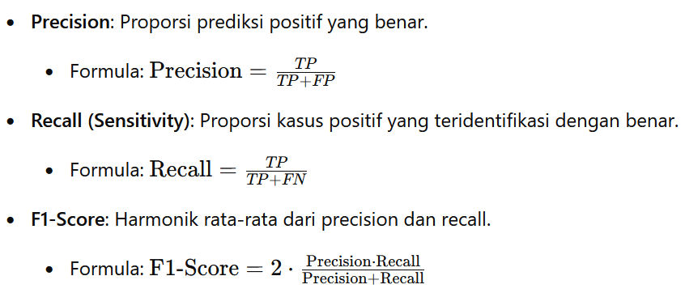
Metrik Evaluasi untuk Model Klasifikasi
1 Akurasi (Accuracy)
Proporsi prediksi yang benar dari total prediksi.
2 Precision, Recall, dan F1-Score

Slide 6
Metrik Evaluasi untuk Model Klasifikasi
3 Confusion Matrix
Matriks yang menunjukkan jumlah prediksi benar dan salah untuk setiap kelas.
Mengandung True Positive (TP), True Negative (TN), False Positive (FP), dan False Negative (FN).
4 Area Under the Receiver Operating Characteristic Curve (AUC-ROC)
Mengukur kemampuan model untuk membedakan antara kelas positif dan negatif.
AUC-ROC plot menggambarkan trade-off antara true positive rate (TPR) dan false positive rate (FPR).

Slide 7
Proses Evaluasi Model
Pembagian Data. Data akan dibagi menjadi data training (untuk melatih model Machine Learning) dan testing (untuk menguji kinerja model yang telah dilatih).
Metrik Evaluasi. Memilih metrik evaluasi yang sesuai untuk mengukur kinerja model. Misalnya, untuk masalah klasifikasi, metrik seperti akurasi, presisi, recall, dan F1-score dapat digunakan. Sedangkan untuk masalah regresi, metrik seperti MSE (Mean Squared Error) atau MAE (Mean Absolute Error) dapat digunakan.
Pengujian Model: Data testing akan digunakan untuk menguji model. Hasil prediksi model akan dibandingkan dengan nilai yang sebenarnya dalam set pengujian, dan metrik evaluasi yang dipilih akan digunakan untuk mengukur kinerja model.
Analisis Kinerja. Dalam tahapan ini akan melibatkan proses identifikasi apakah model mengalami overfitting (terlalu terfokus pada data pelatihan) atau underfitting (tidak mampu menangkap pola yang ada).
Cross Validation. Validasi silang (cross-validation) adalah teknik tambahan yang digunakan untuk menguji kinerja model dengan cara membagi data menjadi beberapa lipatan dan menjalankan beberapa iterasi pengujian. Hal ini membantu menghindari bias yang mungkin terjadi jika data hanya dibagi sekali.

Slide 8
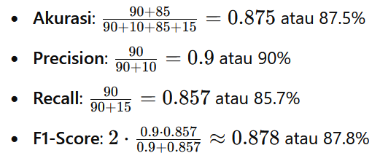
Contoh Evaluasi Model Klasifikasi
Model klasifikasi untuk mendeteksi email spam
Confusion Matrix
  TP = 90, FP = 10, TN = 85, FN = 15.
  True Positive (TP), True Negative (TN), False Positive (FP), dan False Negative (FN)
Hitung Metrik

Slide 9
Pengambilan keputusan
Pengambilan keputusan dengan bantuan machine learning melibatkan penggunaan algoritma dan model komputer untuk menganalisis data, mengenali pola, dan membuat prediksi atau rekomendasi yang dapat mendukung proses pengambilan keputusan
Langkah-langkah detail dalam pengambilan keputusan menggunakan machine learning

Slide 10
langkah-langkah pengambilan keputusan menggunakan machine learning
1 Identifikasi Masalah
Langkah pertama adalah memahami dan mendefinisikan masalah atau peluang yang ingin dipecahkan menggunakan machine learning. Ini melibatkan:
  Penentuan Tujuan: Menetapkan apa yang ingin dicapai (misalnya, meningkatkan prediksi penjualan, mengurangi churn pelanggan).
  Spesifikasi Masalah: Mendefinisikan masalah secara jelas sehingga dapat dipecahkan dengan data yang tersedia.
2 Pengumpulan dan Persiapan Data
Data merupakan bahan baku utama dalam machine learning. Langkah ini melibatkan:
  Pengumpulan Data: Mengumpulkan data yang relevan dari berbagai sumber seperti database internal, API, atau data eksternal.
  Pembersihan Data: Mengatasi data yang hilang, mengoreksi kesalahan, dan menghapus duplikasi.
  Transformasi Data: Mengubah data ke dalam format yang sesuai untuk analisis, termasuk normalisasi, pengkodean data kategori, dan pembuatan fitur baru.

Slide 11
langkah-langkah pengambilan keputusan menggunakan machine learning
3 Eksplorasi dan Analisis Data
Analisis awal data dilakukan untuk memahami pola dan hubungan dalam data. Ini melibatkan:
  Statistik Deskriptif: Menggunakan statistik dasar untuk memahami distribusi data.
  Visualisasi Data: Membuat grafik dan plot untuk mengeksplorasi pola dan anomali dalam data.
4 Pemilihan Model Machine Learning
Memilih model machine learning yang sesuai untuk masalah yang dihadapi. Model yang sering digunakan antara lain:
  Regresi: Untuk prediksi nilai kontinu.
  Klasifikasi: Untuk pengelompokan data ke dalam kategori.
  Clustering: Untuk segmentasi data.
  Pohon Keputusan, Random Forest, SVM: Untuk berbagai tujuan prediktif.
  Neural Networks, Deep Learning: Untuk masalah kompleks seperti pengenalan gambar atau pemrosesan bahasa alami.

Slide 12
langkah-langkah pengambilan keputusan menggunakan machine learning
5 Pelatihan Model
Melatih model machine learning menggunakan data pelatihan. Langkah ini melibatkan:
  Pembagian Data: Memisahkan data menjadi set pelatihan dan set pengujian.
  Training: Menggunakan data pelatihan untuk mengajarkan model.
  Hyperparameter Tuning: Menyesuaikan parameter model untuk meningkatkan kinerja.
6 Evaluasi Model
Setelah model dilatih, model perlu dievaluasi untuk memastikan kinerjanya. Ini melibatkan:
  Validasi: Menggunakan data pengujian untuk mengevaluasi kinerja model.
  Metrik Evaluasi: Menggunakan metrik seperti akurasi, precision, recall, F1 score, AUC-ROC, dan lainnya tergantung pada jenis masalah.

Slide 13
langkah-langkah pengambilan keputusan menggunakan machine learning
7 Implementasi Model
Mengintegrasikan model yang sudah terlatih ke dalam sistem produksi untuk digunakan dalam pengambilan keputusan. Ini melibatkan:
  Deployment: Mengimplementasikan model dalam lingkungan produksi.
  Monitoring: Memantau kinerja model secara berkelanjutan untuk memastikan bahwa model tetap akurat dan relevan.
8 Pengambilan Keputusan
Menggunakan hasil prediksi atau rekomendasi dari model machine learning untuk membuat keputusan. Ini melibatkan:
  Interpretasi Hasil: Memahami output model dan menghubungkannya dengan konteks bisnis.
  Tindakan: Mengambil tindakan berdasarkan rekomendasi model, seperti menargetkan kampanye pemasaran ke segmen pelanggan tertentu atau mengoptimalkan inventaris.

Slide 14
langkah-langkah pengambilan keputusan menggunakan machine learning
9 Evaluasi dan Penyempurnaan
Setelah keputusan diambil dan tindakan diimplementasikan, penting untuk mengevaluasi dampaknya dan melakukan penyempurnaan berkelanjutan. Ini melibatkan:
  Pengukuran Dampak: Mengukur hasil keputusan terhadap tujuan yang telah ditetapkan.
  Feedback Loop: Menggunakan umpan balik dari hasil implementasi untuk memperbarui dan memperbaiki model.

Slide 15
Contoh Penerapan Machine Learning dalam Pengambilan Keputusan (Studi Kasus: Mengurangi Churn Pelanggan di Perusahaan Telekomunikasi)
Identifikasi Masalah: Perusahaan ingin mengurangi jumlah pelanggan yang berhenti berlangganan (churn).
Pengumpulan Data: Mengumpulkan data pelanggan termasuk demografi, riwayat penggunaan layanan, dan data interaksi.
Pembersihan dan Persiapan Data: Membersihkan data, menangani nilai yang hilang, dan mengubah data kategori menjadi numerik.
Eksplorasi Data: Menganalisis pola churn dan faktor-faktor yang mempengaruhinya.
Pemilihan Model: Memilih model klasifikasi seperti pohon keputusan atau random forest.
Pelatihan Model: Melatih model dengan data pelanggan yang telah churn dan yang tetap setia.
Evaluasi Model: Mengevaluasi model menggunakan data pengujian dan metrik seperti akurasi dan recall.
Implementasi Model: Mengintegrasikan model ke dalam sistem CRM perusahaan untuk memprediksi kemungkinan churn pelanggan.
Pengambilan Keputusan: Menggunakan prediksi model untuk menargetkan pelanggan yang berisiko tinggi dengan penawaran khusus atau intervensi layanan.
Evaluasi dan Penyempurnaan: Memantau hasil kampanye penargetan dan menyempurnakan model berdasarkan hasil yang diperoleh.

